Slide 1

Methodisch Ontwerpen – Opdrachten werkcollege 2
In dit werkcollege behandelen we de Kesselringmethode waarbij we de opgestelde eisen gebruiken om concepten kwantitatief te beoordelen en het concept te kiezen dat het best aansluit op de gestelde eisen.
Benodigdheden: De Kesselringmethode kun je niet doorlopen zonder eisen. In lesweek 4 hebben we de eisen gecontroleerd, aangepast en uitgebreid. Gebruik deze eisen voor dit werkcollege. De Kesselringmethode gebruik je om een onderbouwde keuze te maken uit concepten. De concepten uit lesweek 4 hebben we dus ook nodig.
Doelstelling van het ontwerp: Een vechtrobot ontwerpen die in staat is tijdens een evenement van Robot Wars te winnen van een tegenstander
Vul hier je gegevens in
Naam: Yamairo Martinus
Studentnummer: 20072716

Slide 2
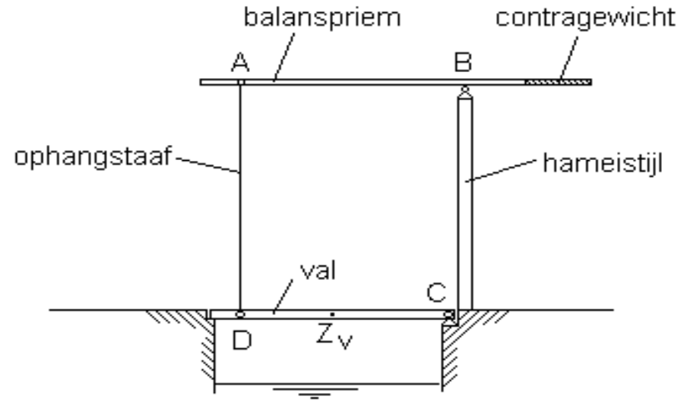
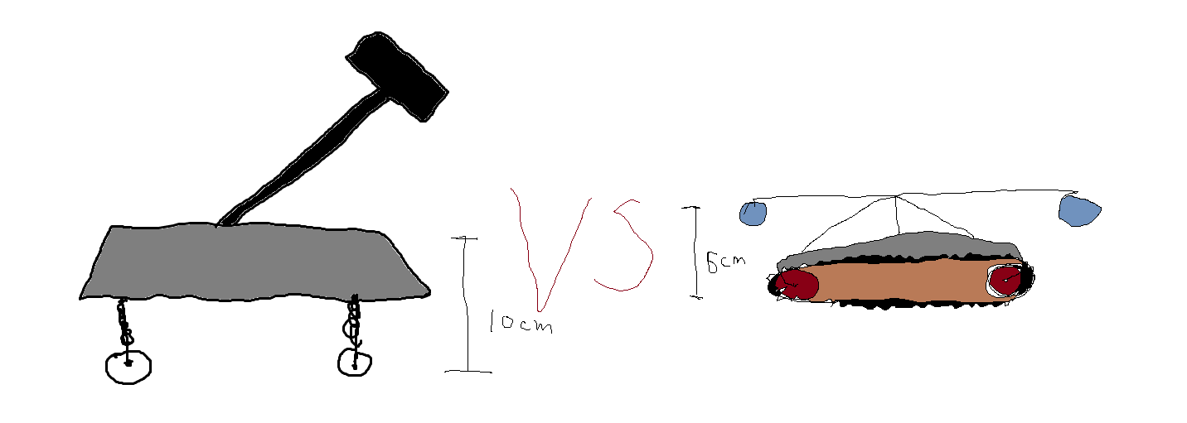
Concepten
Welke concepten (structuurselecties) vergelijken we?
Zet deze concepten naast elkaar voor eenvoudige vergelijking

Slide 3
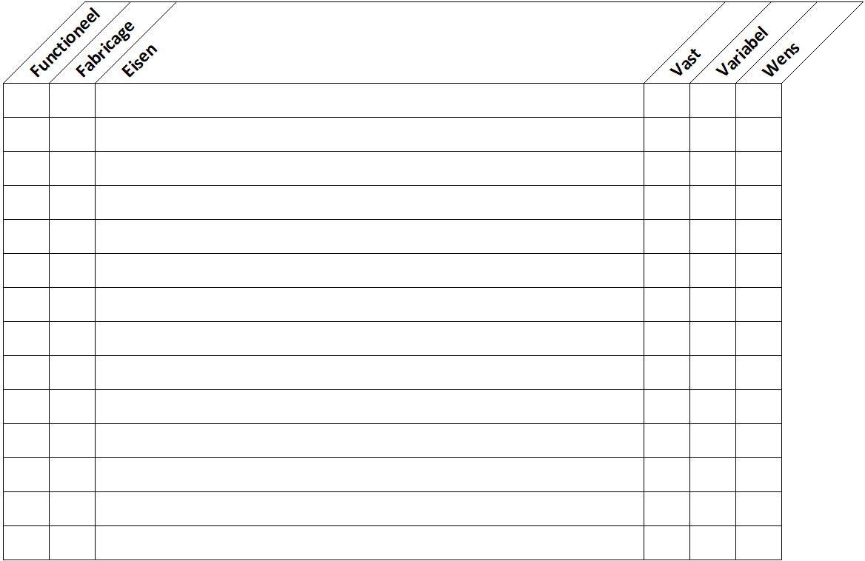
Eisen
Controleer voorafgaand aan de uitwerking van de Kesselringmethode of een concept kan voldoen aan alle vaste eisen. Als het niet mogelijk is te voldoen aan een van deze vaste eisen dan valt het concept direct af.
Eisen die je toetst met JA/NEE zijn vaste eisen. Eisen die je een SCORE kunt geven zijn variabele eisen
Vaste eisen kun je herformuleren als variabele eisen en andersom.
De vraag is dus hoe je elke eis zou willen testen. Formuleer de eis op een passende manier.
Verwerken testbare eisen
V
De vechtrobot moet voldoen aan de regels van de FRA, de Fighting Robot Association. In deze regels staat onder andere beschreven dat deze robot niet zwaarder mag zijn dan 102 kg.
V
V
De vechtrobot moet gemaakt kunnen worden met koopdelen uit de hobbywinkel of metaalwinkel, en standard gereedschap zoals boor, lasapparaat en haakse slijper.
V
V
De vechtrobot is sterk. Het moet een slagwapen kunnen weerstaan.
V
V
De robot moet door de tegenstander niet vastgezet kunnen worden.
V
V
De robot moet een wapen hebben die een andere robot uit kan schakelen. Bijvoorbeeld een wapen om te gooien of vast te klemmen of slagwapen.
V
V
De robot heft een stoere uitstraling.
V
V
De robot is snel te maken. Binnen zes maanden.
V
V
De vechtrobot is goedkoop. Het mag niet meer dan ... eur kosten.
V
V
De robot is snel en wendbaar
V
[ruimte voor uitbreiding eisen]
[ruimte voor uitbreiding eisen]
[ruimte voor uitbreiding eisen]

Slide 4
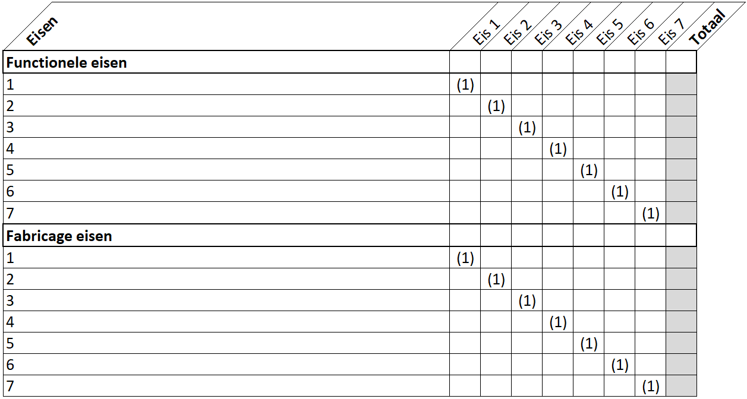
Kesselringmethode
Weegfactoren bepalen (per variabele eis bepalen welke belangrijker is)
De robot moet kunnen rijden
De robot moet kunnen draaien
De robot moet kunnen aanvallen
De robot moet kunnen incaseren
De robot moet bestuurbaar zijn
De robot moet zonder externe stroom werken
De robot moet stabiel blijven staan
De robot moet een sterk exterieur hebben
De robot moet wielen hebben
De robot moet één of meer wapen(s) hebben
De robot moet een microcontroller hebben
De robot moet ruosbanden hebben
De robot moet een motor hebben
De robot moet een batterij hebben

Slide 5
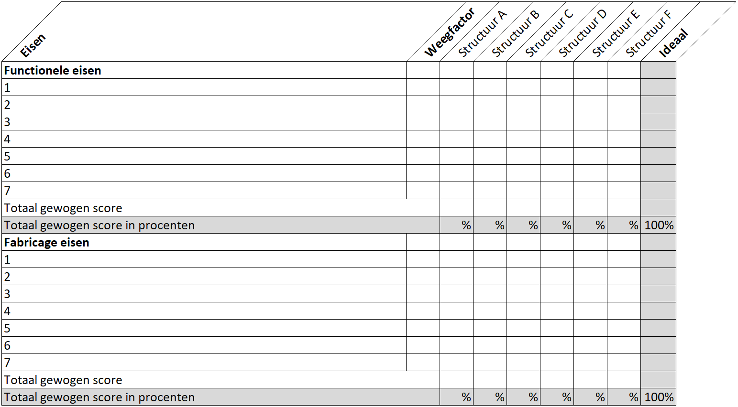
Kesselringmethode
Gewogen score per structuur bepalen (inschatting op basis van onderzoek/inzicht)
De robot moet kunnen rijden
De robot moet kunnen draaien
De robot moet kunnen aanvallen
De robot moet kunnen incaseren
De robot moet bestuurbaar zijn
De robot moet zonder externe stroom werken
De robot moet stabiel blijven staan
De robot moet een sterk exterieur hebben
De robot moet wielen hebben
De robot moet één of meer wapen(s) hebben
De robot moet een microcontroller hebben
De robot moet ruosbanden hebben
De robot moet een motor hebben
De robot moet een batterij hebben

Slide 6
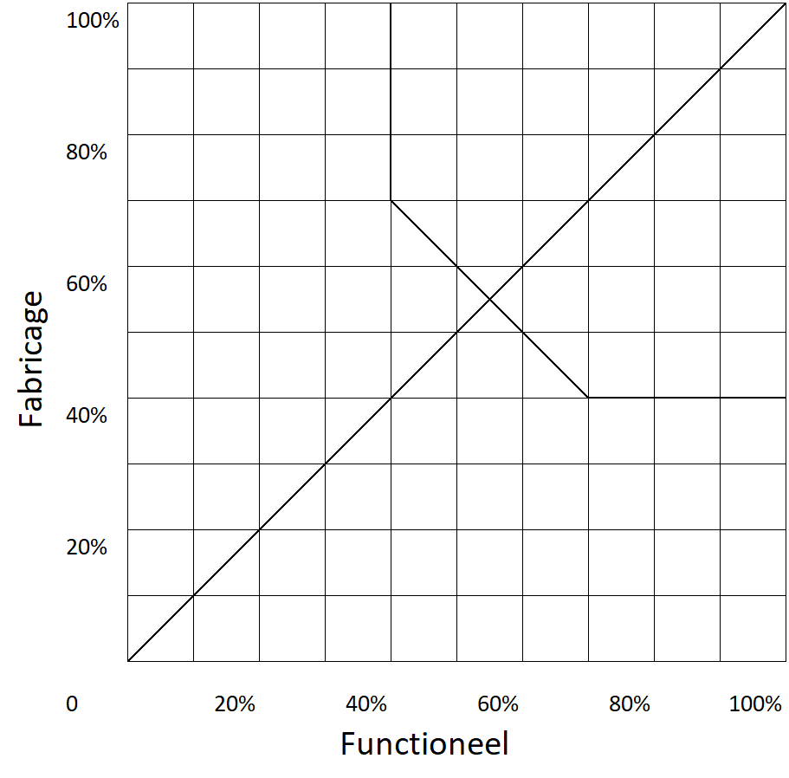
Kesselringmethode
S-diagram (Geef duidelijk aan welk score bij welke structuur hoort)
Concept (Structuurselectie):
_________________________
_________________________
_________________________
_________________________
_________________________
_________________________
Welk concept kies je op basis van deze resultaten?
Concept: ___________________

Slide 7
Afronding Methodisch Ontwerpen Werkcollege 1 (week 4)
Aan einde les resultaten vastleggen
Op Brightspace kun je een Excel-document vinden met werkbladen voor Methodisch Ontwerpen
Als je op papier hebt gewerkt, maak dan foto’s van de resultaten (zorg dat alles leesbaar is)
Plak de foto’s op de juiste plek in de slides of in het excel-document met werkbladen
Lever de opdrachten in op het inleverpunt op Brightspace vóór de deadline op woensdag 2 oktober 23.59 uur.
Controleer of je je naam en studentnummer op het voorblad hebt genoteerd

